Slide 1
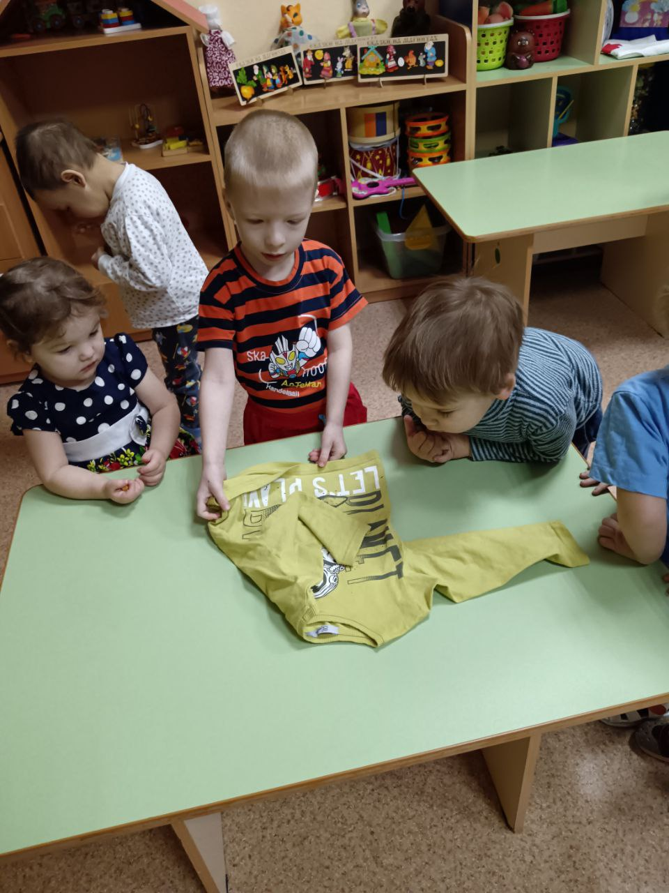
книжка в воспитании самостоятельности младших дошкольников.
Воспитатель: Бубличнеко Е.Г.

Slide 2
Как помочь ребенку вырасти самостоятельным?
С начало мы учим ребенка самостоятельно есть, одеваться, умываться. Затем научаем ребенка думать.

Slide 3
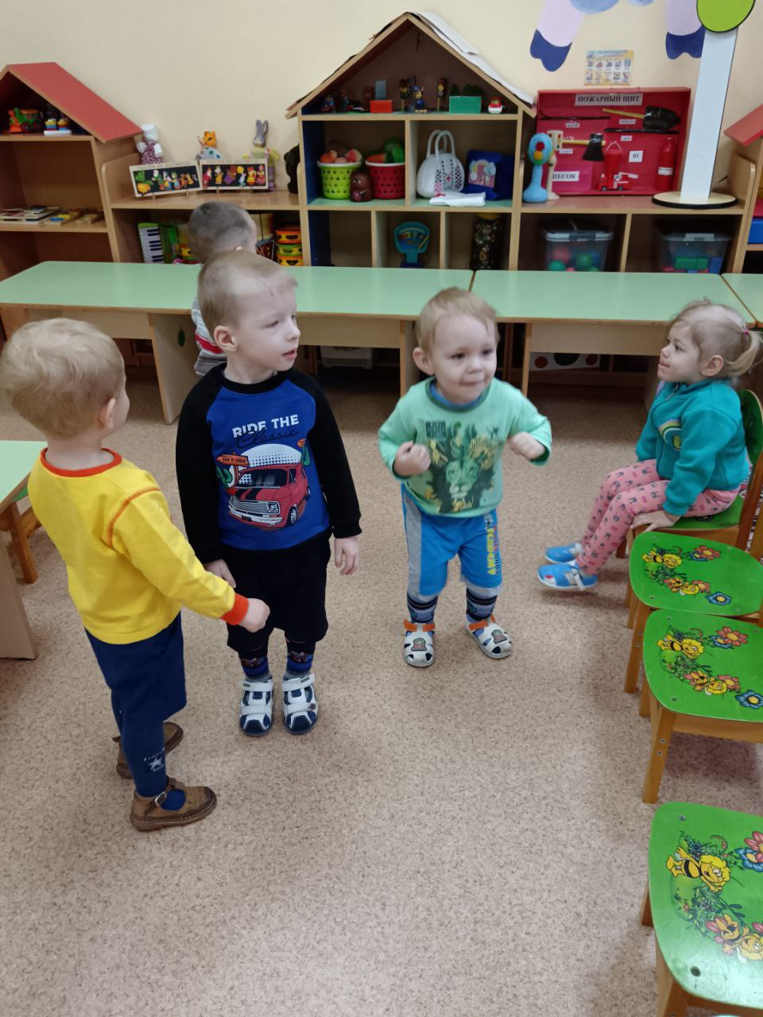
Самостоятельность – одна из важнейших черт личности.
Формирование навыков самообслуживания имеет огромное значение для психического развития ребенка в целом, является важным шагом на пути его его независимости и очень влияет на самооценку ребенка.

Slide 4
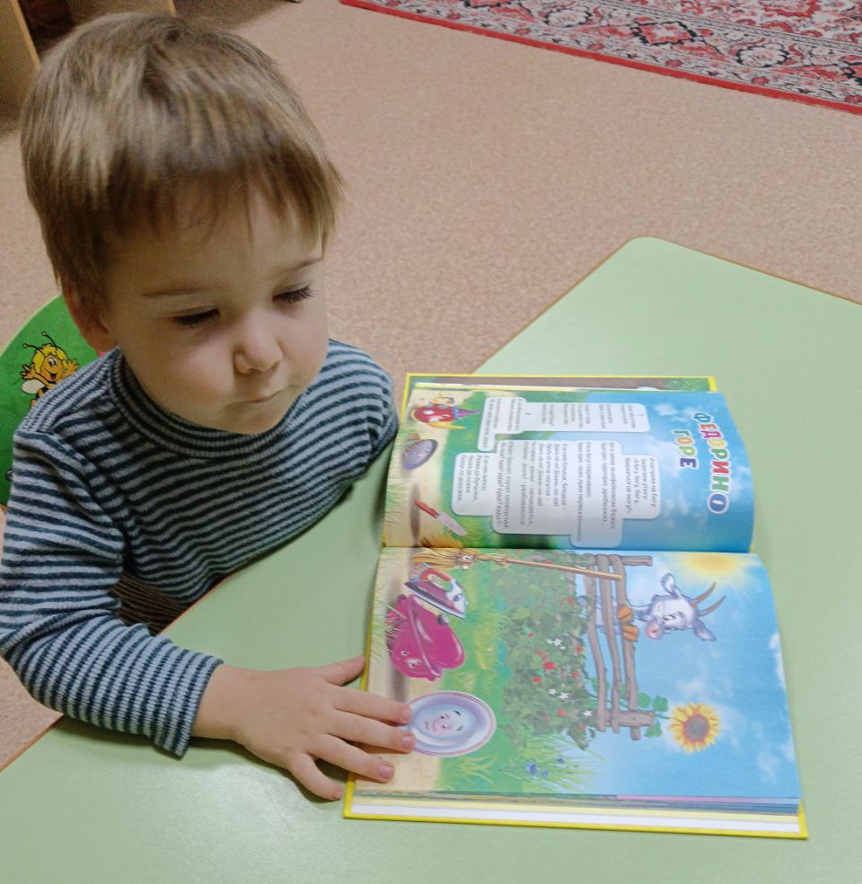
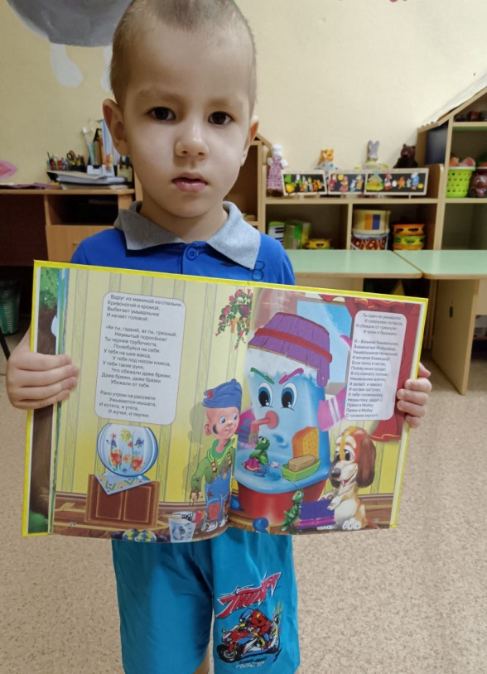
Посредством волшебных сказок можно легко мотивировать ребенка делать с удовольствием рутинные дела: собирать игрушки, умываться, одеваться.

Slide 5
Волшебные сказки (складывание носков)
С
Смотрите, вот так, спрячем в «норку» свои носочки и они никогда не потеряются!

Slide 6
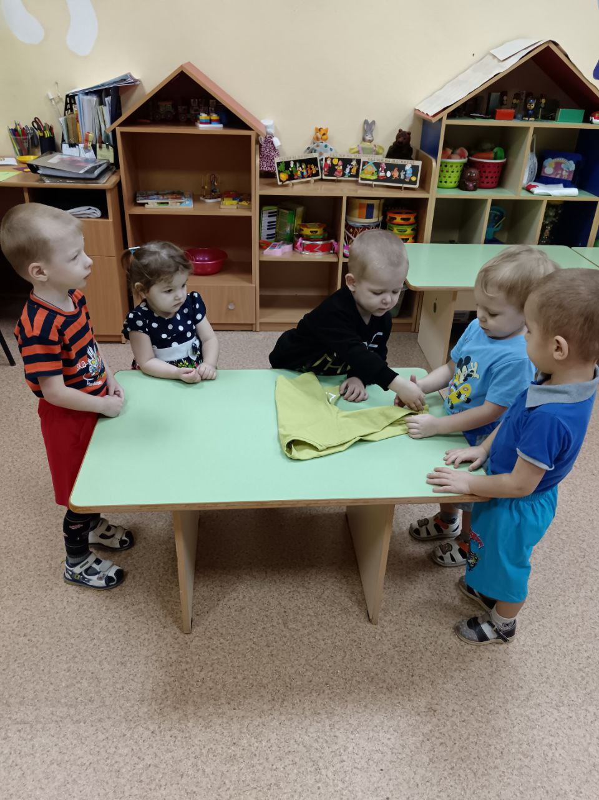
СКАзКА про забавные ручки и ножки (складывние штанишек, рубашек.)

Slide 7
Психолог М. Горшкова придумала 10 сказок для самостоятельности «У меня получается !»

Slide 8
Сказки – Антикапризинки.

Slide 9
Умение быть самостоятельным формируется постепенно. Освоить это качество весело и без стресса помогают волшебные сказки.

